Slide 1


チームの仕事がもっとはかどる
― これからBizer teamを使うみなさまへ ―

Slide 2
Bizer teamサービスのご紹介

Slide 3


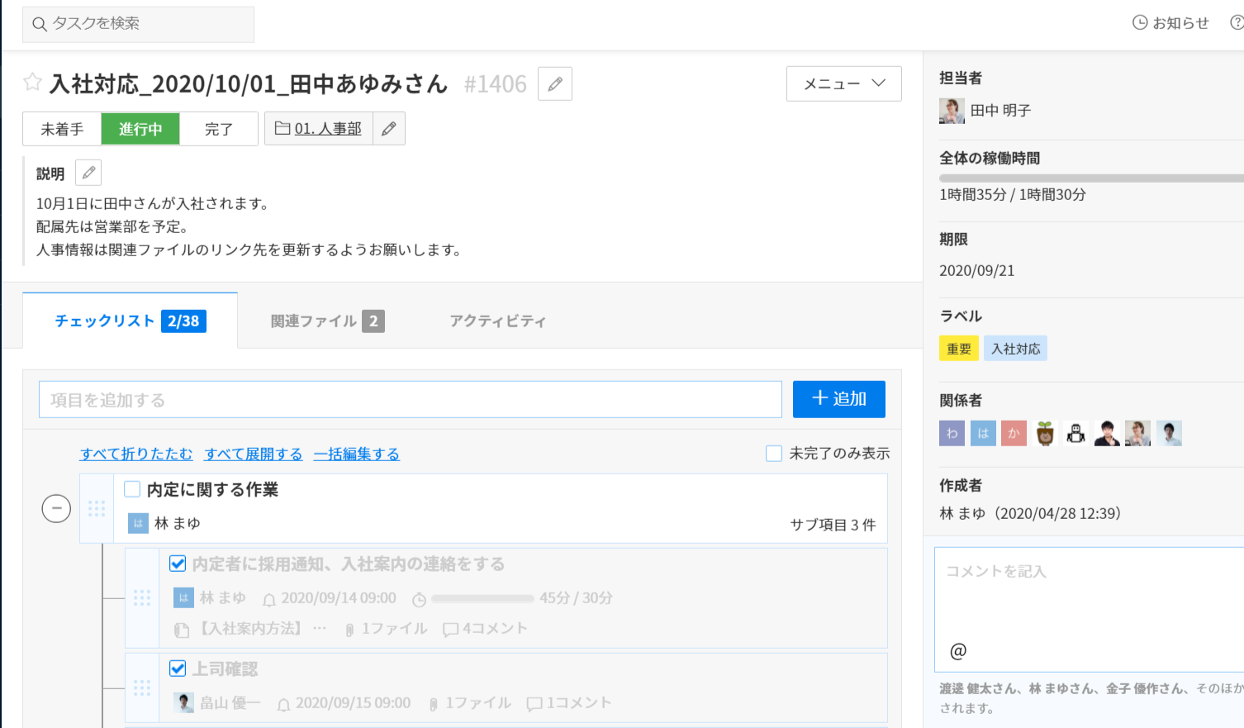
Bizer teamとは
チームのためのタスク管理ツール
業務プロセスを改善し、チームの生産性向上をサポートします。
「いつ」「誰が」「何を」「どのように」
業務を行っているのか、プロセスを可視化し、
リアルタイムに進捗共有ができるツールです。
可視化したプロセスに、ファイルやノウハウ、
コメントを紐付け、一元管理することができます。
可視化したプロセスは簡単に変更が可能。
チームみんなでプロセスを見直し、
より効率的な方法へブラッシュアップをし続け、
業務改善を繰り返す組織へ 進化をサポートします。

Slide 4
日頃感じている課題、ありませんか？
日々の業務でよくある4つの課題をBizer teamが解決します。
🤔「今日何からやればいいんだっけ？」
→ 朝の時間や急な業務で優先順位に迷う
😅「あの人、今忙しいのかな？」
→ メンバーの状況が見えずコミュニケーションに悩む
😵「あのファイル、どこだっけ？」
→ 必要な情報を探す時間が積み重なる
😰「休んだときの引き継ぎが心配...」
→ お休み時の不安や引き継ぎの負担

Slide 5
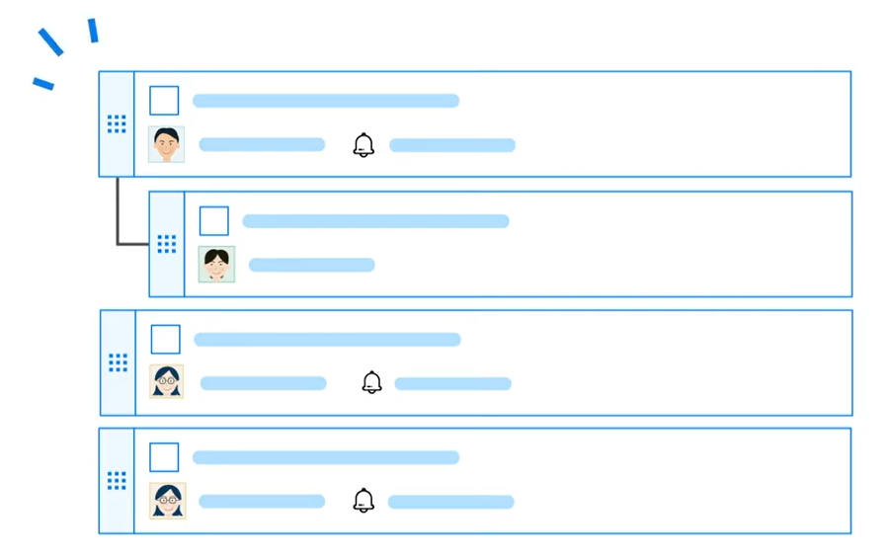
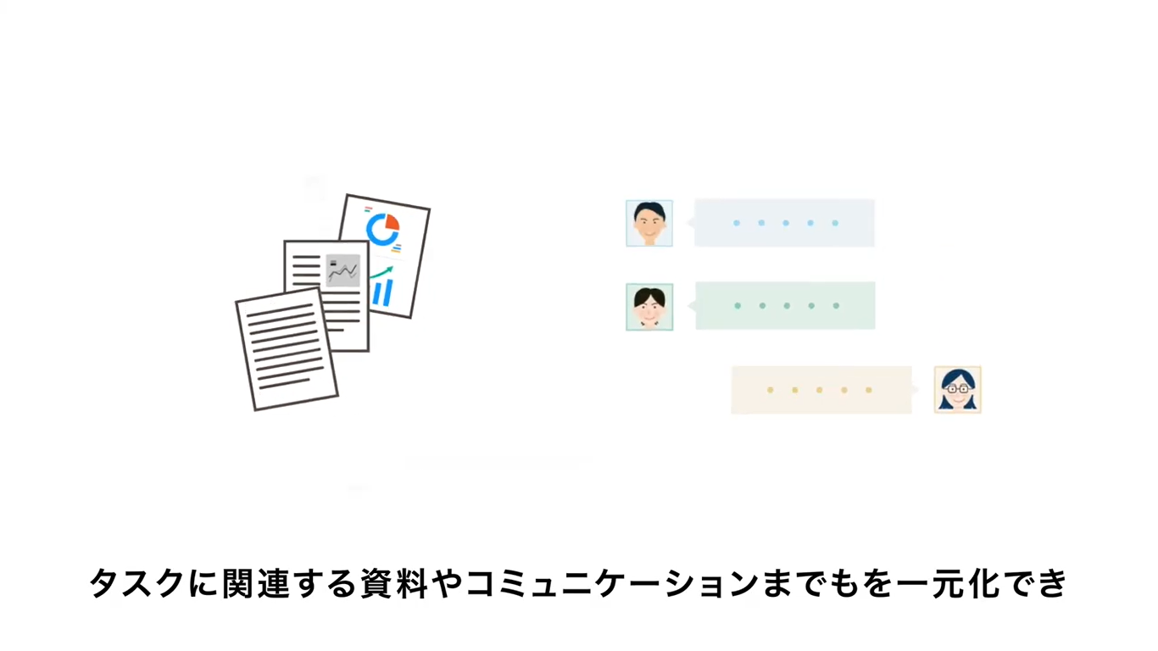
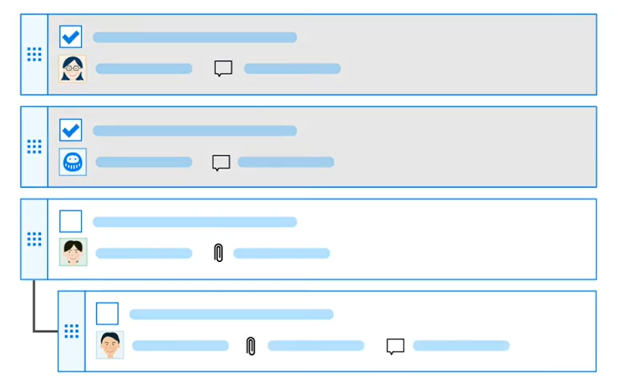
Bizer teamが実現するチームの姿
「いつ、だれが、何をやるのか」可視化し、「どうやってやるのか」標準化。
進捗を共有して業務を進めながら、運用とプロセス改善を繰り返すチームへ。
プロセス可視化
プロセス標準化
運用・進捗共有
いつ誰が何をやるのか、
業務プロセス(作業手順)を
見える化。
ノウハウやファイル等の情報を一元管理。誰でも同じように
業務ができる状態へ整備。
チーム内で互いの業務内容、進捗を共有し、オンライン上で業務を管理・運用。
プロセス改善
運用を振り返り、より良いプロセスへ日々改善を繰り返す

Slide 6
みなさまの働き方がこのように変わります
個人の効率向上だけでなく、チーム全体の関係性も大きく改善されます。
働きがいと生産性の両立を実現していただけます。
 | Before | After
🌅 朝の時間が変わります | 今日は何から？ | やることが一目でわかる！
💪 仕事の進め方が変わります | これで合ってる？ | 手順が明確で安心して作業
🤝 チームとの関係が変わります | 声をかけづらい... | お互いサポートし合える
🏠 休暇の取り方が変わります | 迷惑をかけるかも... | 安心してお休みできる

Slide 7
Bizer teamの概要
― 機能、構成、業務の見え方 ―

Slide 8
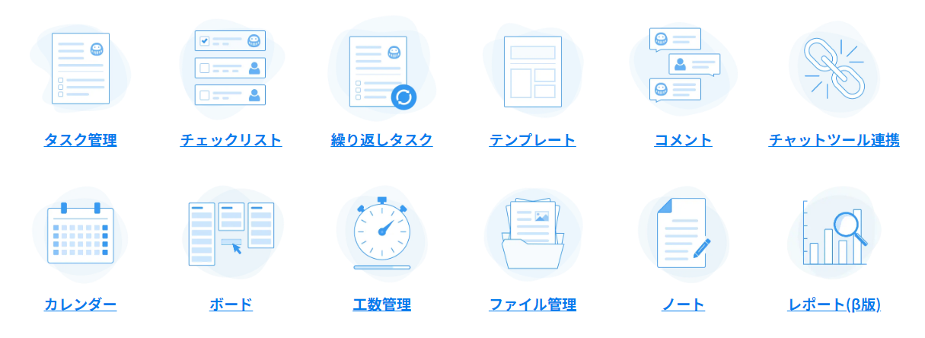
Bizer teamの基本機能
日々の業務管理、共有、改善に必要な機能を揃えております。
タスク管理
チェックリスト
繰り返しタスク
テンプレート
コメント
チャットツール連携
カレンダー
ボード
工数管理
ファイル管理
ノート
レポート(β版)
▶機能詳細はこちら
https://bizer.jp/team/functions/

Slide 9
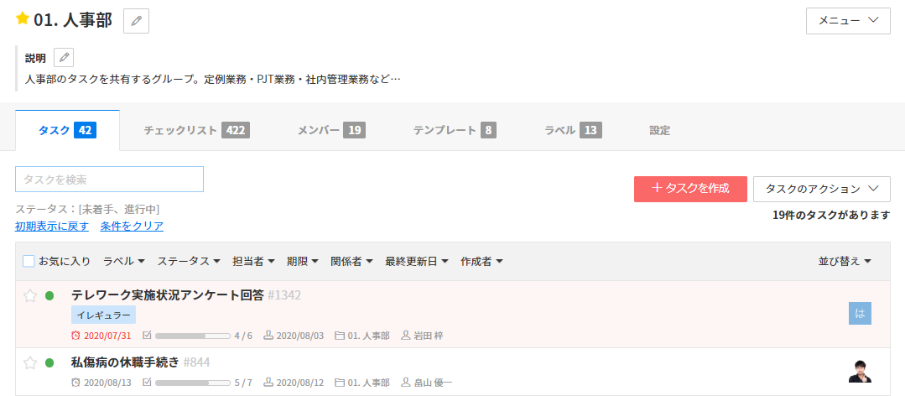
Bizer teamの構成・機能①
グループ
Bizer teamは、業務を共有し合うユーザーを招待し、グループを作成するところから始まります。
タスク、メンバー、テンプレート、ラベルはグループ下に紐づきます。
グループに参加しているユーザーのみ、当該グループのタスクやテンプレートを参照可能です。

Slide 10
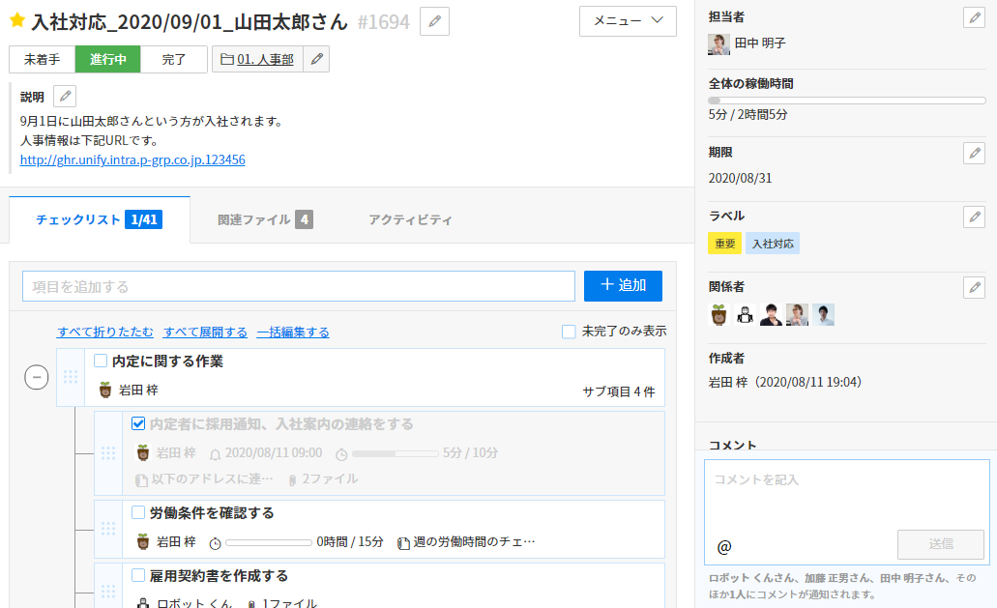
Bizer teamの構成・機能②
タスク
グループの中にタスクを作成します。タスクには、担当者や期限など下記機能があります。
担当者：タスクの責任者です。一人のみ設定可能。
稼働時間：各チェックリストの見積・実稼働時間の合計が
表示されます。
期限：タスクの期限。期限日になると「担当者」に
通知されます。
関係者：ここに追加したメンバーをチェックリストの担当者
として設定可能です。また、タスクにコメントした場合に通知
されます。
コメント：タスクに関するやりとりを行えます。コメントした
際の通知対象者はコメント入力欄の下で確認できます。
タスクにコメントした場合は関係者に通知されます。

Slide 11
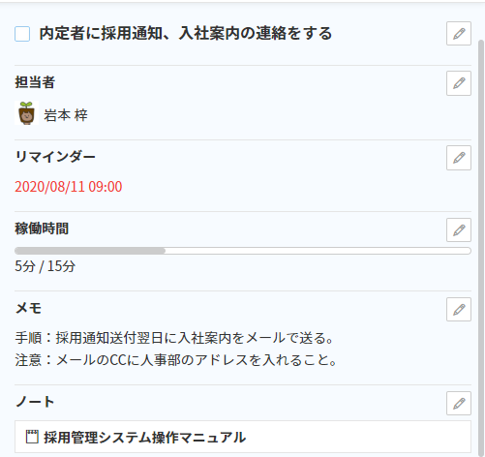
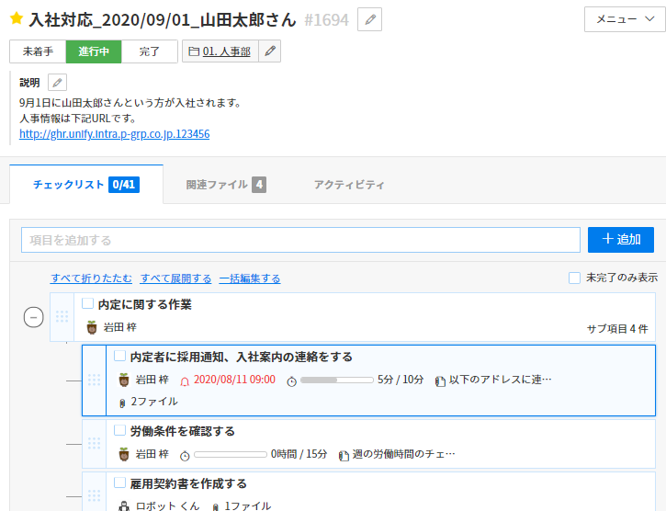
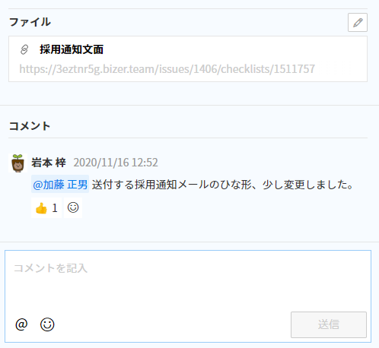
Bizer teamの構成・機能③
チェックリスト
タスクの中にチェックリストを作成します。担当者やリマインダーなどの下記機能があります。
担当者：チェック項目の実作業者。一人のみ設定可能。
リマインダー：作業の着手日時。指定した日時に担当者に
リマインド通知がされます。
稼働時間：各チェックリストの見積・実稼働時間を入力
できます。
メモ：簡単なメモ書きを保存できます。画像挿入も可能です。
ノート：情報量の多い文章を、書式設定や画像挿入を用いて
まとめることが可能です。
ファイル：物理的なファイルの他、ストレージへのリンクを
設定することも可能です。

Slide 12
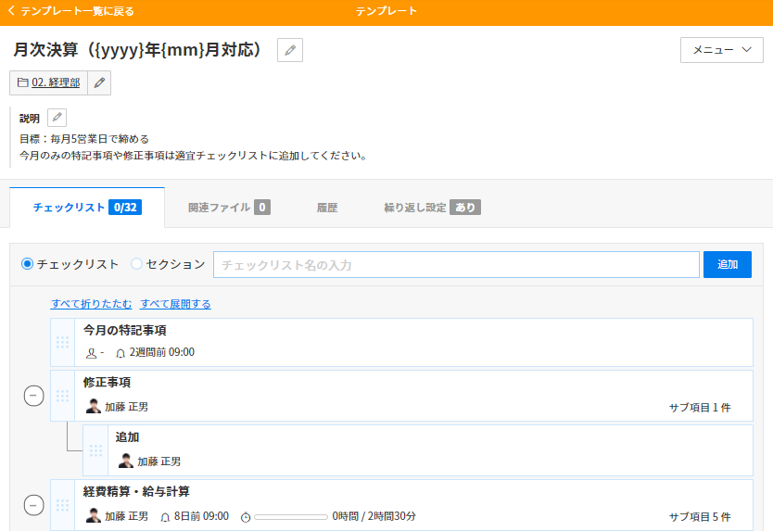
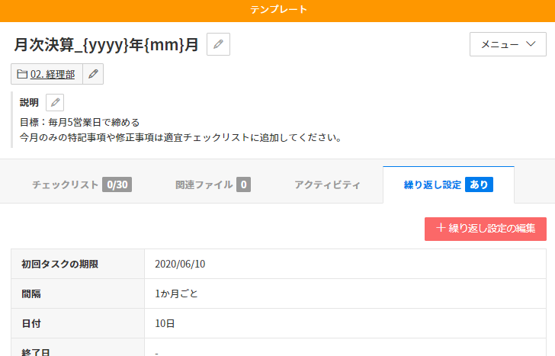
Bizer teamの構成・機能④
テンプレート・繰り返し設定
標準プロセスをテンプレートとして保存しておくことが可能です。
発生頻度が決まっている業務は、繰り返し設定をしておくと、タスクが自動生成されます。

Slide 13
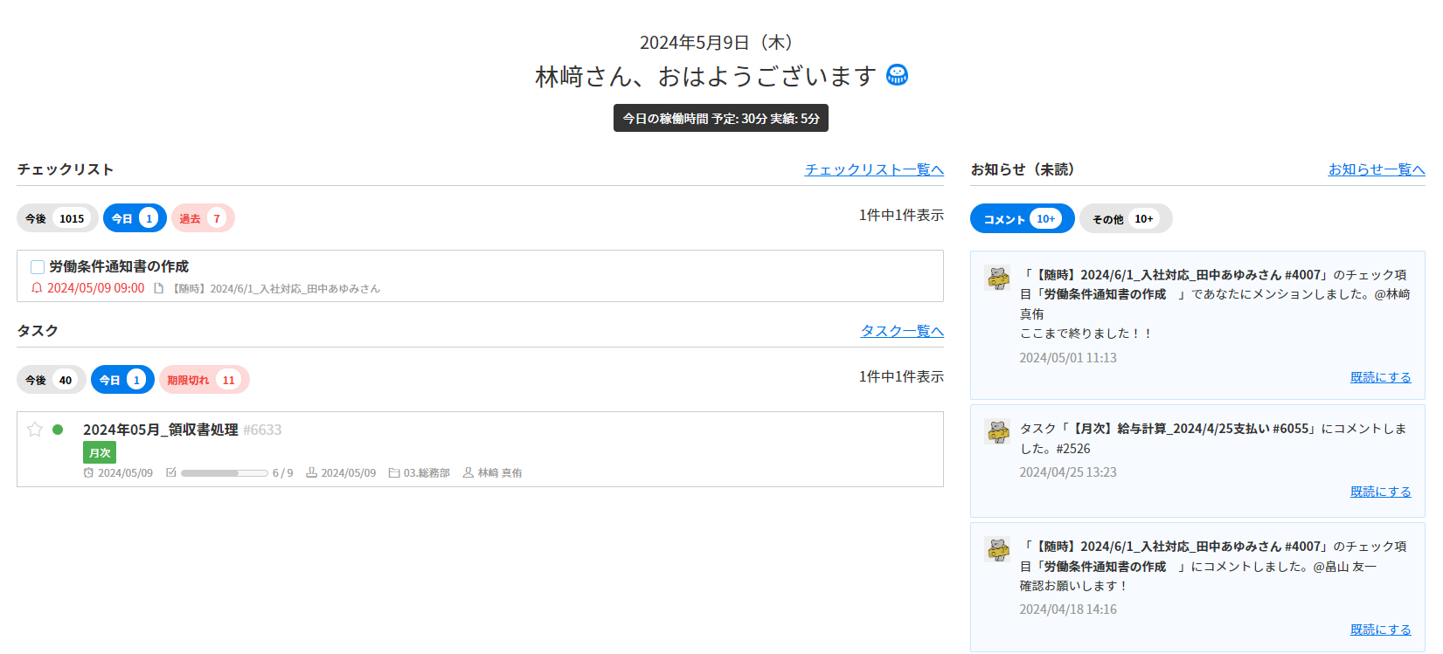
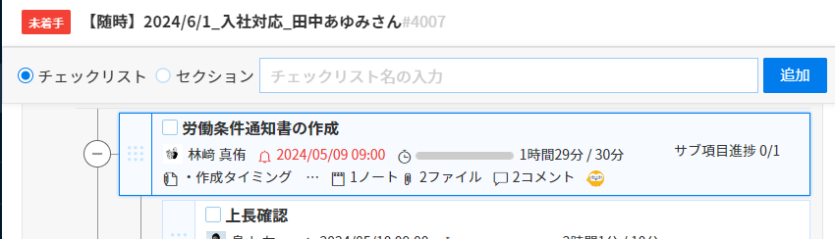
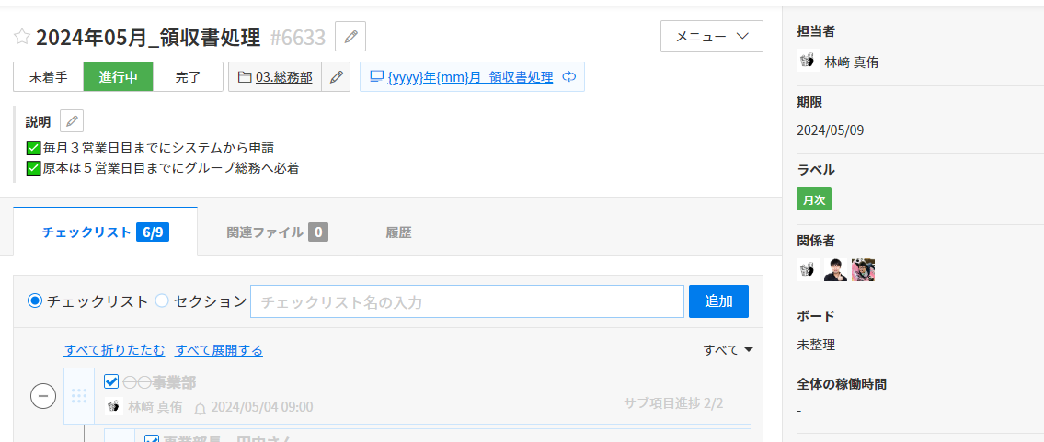
Bizer teamでの業務の見え方①
ホーム
ホームをみると、自分が担当者のタスクの期限、チェックリストのリマインダーが「今日」に設定され
ているものが表示されます。「過去」「今後」に設定されているものへ切り替えも可能です。

Slide 14
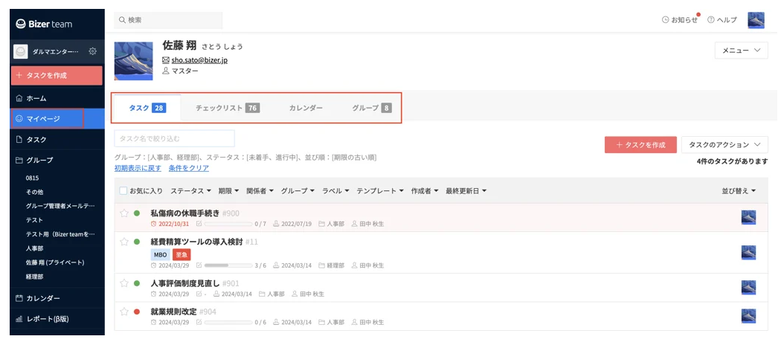
Bizer teamでの業務の見え方②
マイページ
マイページでは、自分が担当者になっているタスク・チェックリストを一覧形式、カレンダー形式で
確認することができます。自身がメンバーとなっているグループを一覧で見ることも可能です。

Slide 15
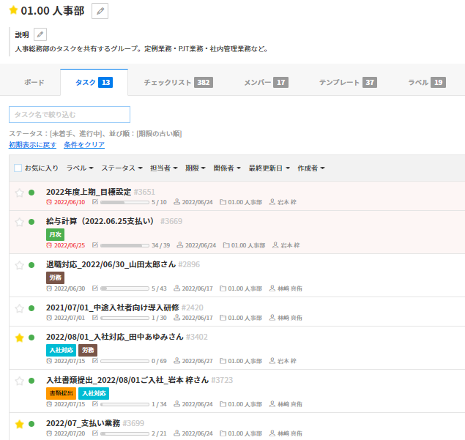
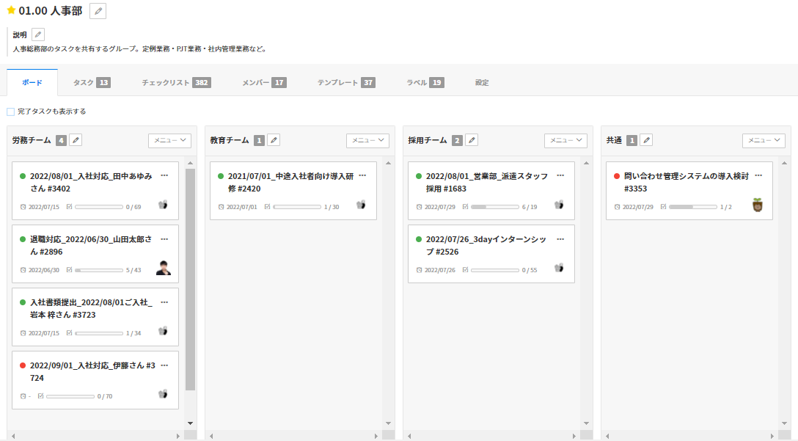
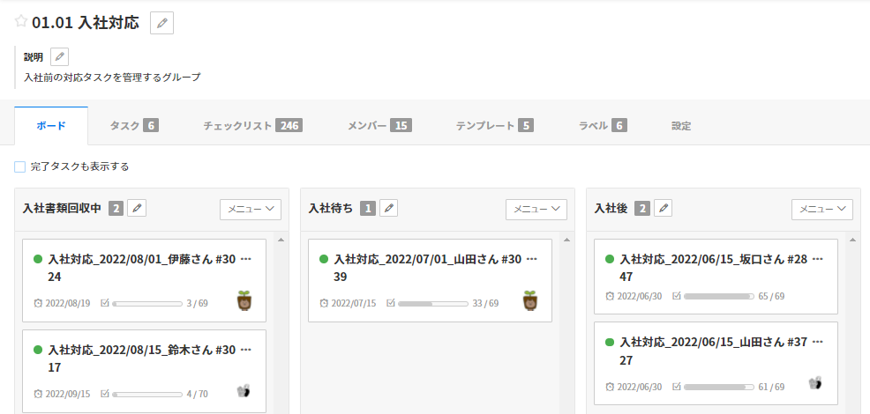
Bizer teamでの業務の見え方③
タスク一覧・ボード
グループ全体のタスクは、一覧形式で確認いただけます。期限や更新日で絞り込むことも可能です。
また、ボード形式で、業務種類やフェーズなどの全体感を一目で把握することもできます。

Slide 16
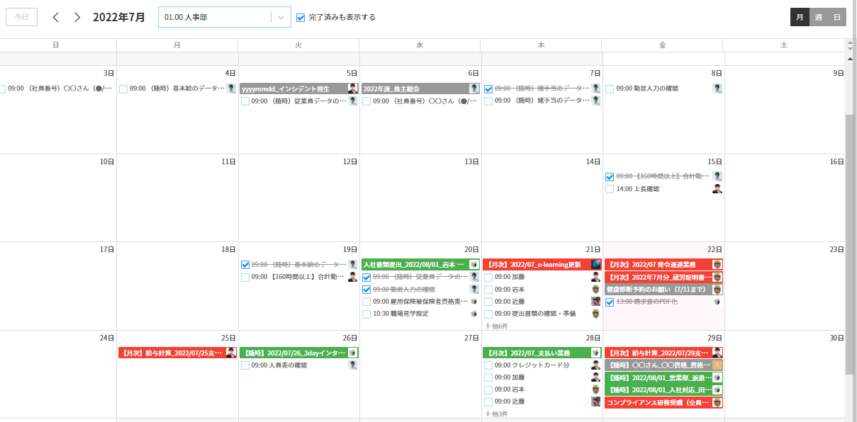
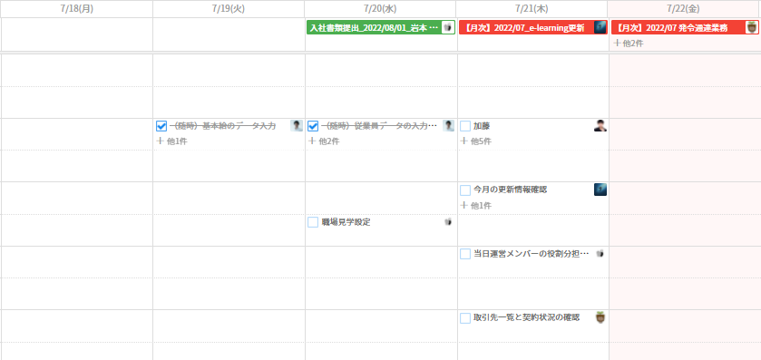
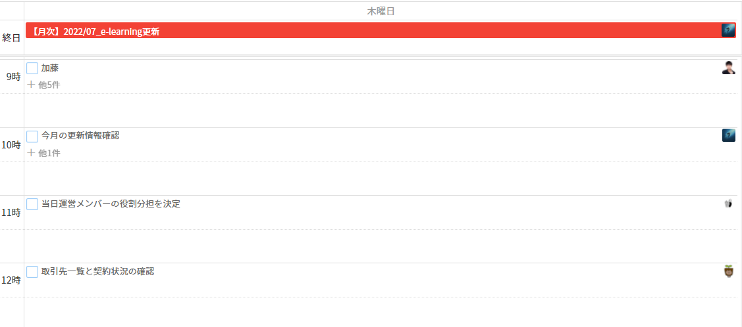
Bizer teamでの業務の見え方④
カレンダー
タスク期限とチェックリストのリマインダー日時がカレンダー形式で表示されます。
グループを選択し(最大10グループまで複数選択可）、月・週・日単位に切り替えて表示が可能です。

Slide 17
Bizer team導入ロードマップ

Slide 18
チームが抱えている現状の課題
例）
業務が属人化しており、他者がフォローできる体制になっていない
お互いがどこまで終わったかがわからず、業務の進捗状況が把握できていない
業務の全体像がわからないので、効率化のための改善に着手できない
※貴社の状況に合わせて編集してください。

Slide 19
目的とロードマップ
例）
ゴールは持続可能な仕組みの創出と価値強化
  個々の仕事、全体の業務内容、他の人の状況の見える化
  業務内容の見直し、役割の最適化、負担軽減
  チームでフォローできる体制、引継ぎの仕組み化、後進の育成
見える化
価値強化
最適化
引継ぎ・育成
※貴社の状況に合わせて編集してください。

Slide 20
利用方針とルール
利用方針
例）
1.業務一覧を作成し、タスク化の優先順位をつける
2.最初はリーダーを中心にタスクの作成を行い、定期MTGでチェックリストの粒度等のすり合わせを行う
3.最初から100％の状態を目指さず、運用する中で改善を繰り返す
ルール
例）
・出勤したらBizer teamを開く
・タスク化されている業務に関するやりとりはBizer teamのコメントを使う
・ファイルはBizer teamにアップロードせず、共有フォルダのリンクを添付する
・タスク、チェックリスト作成で迷ったらリーダーに相談
※貴社の状況に合わせて編集してください。

Slide 21
タスク・チェックリスト
作成マニュアル

Slide 22
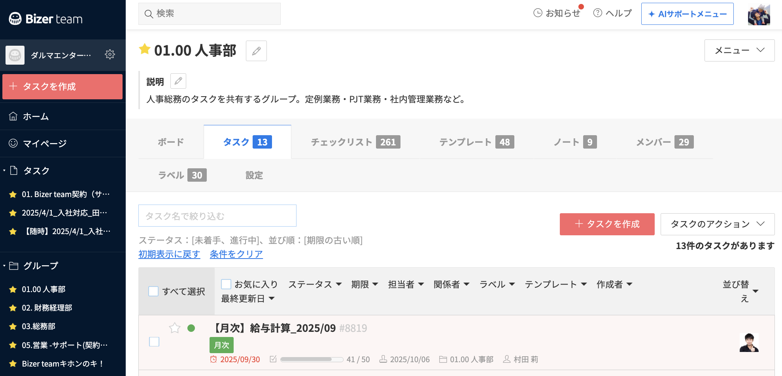
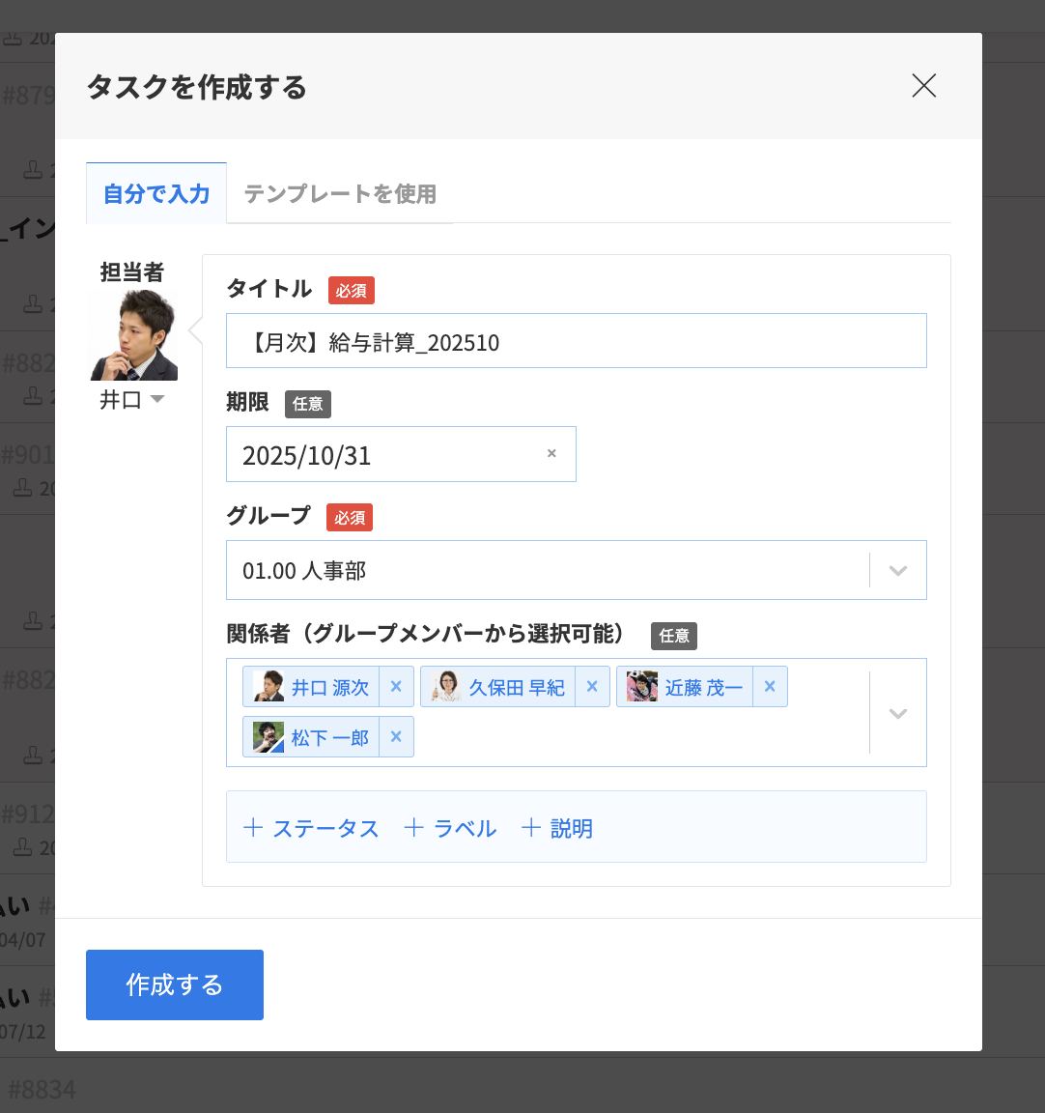
1. タスクの作成
左側メニュー、もしくはグループの中の「＋タスクを作成」からタスク作成を開始します。
「タスクを作成する」画面で担当者やタイトル、期限、関係者等の必要な情報を入力してください。

Slide 23
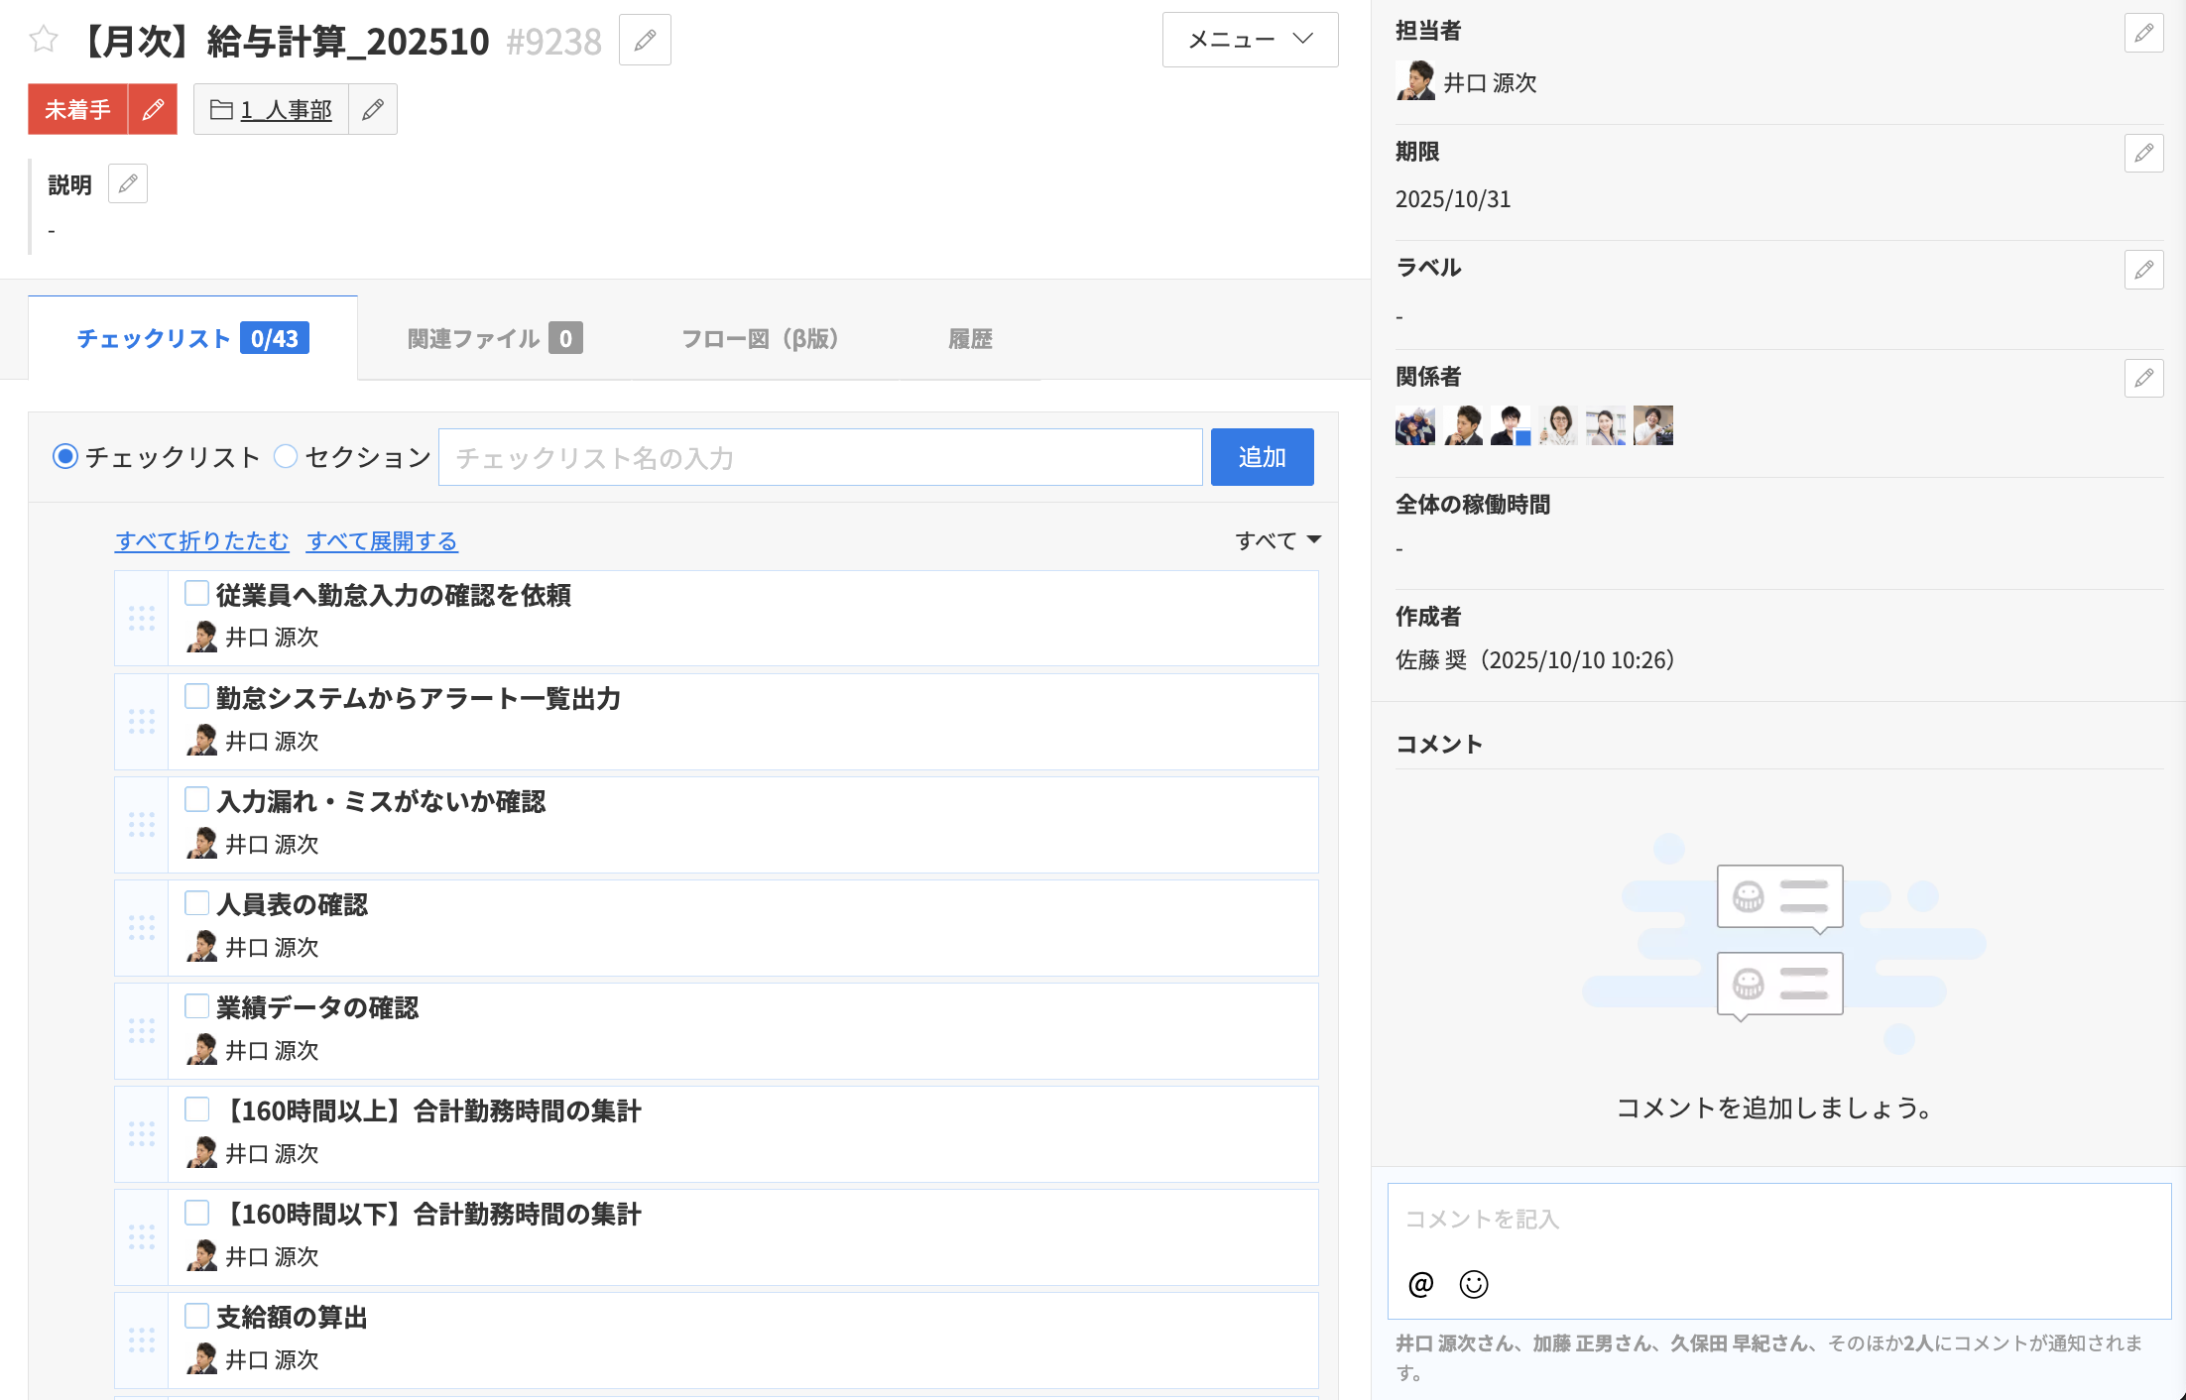
2. チェックリスト（メイン項目）の作成
ここにやることを入力して「追加」（もしくはEnter）
業務手順が可視化される
チェックリスト形式でその業務のToDo（やること）を洗い出しましょう。
まずはメイン項目として作成していきます。
「チェックリスト」が選択されていることを確認して、入力欄でToDoを入力していくことで業務手順が可視化されます。

Slide 24
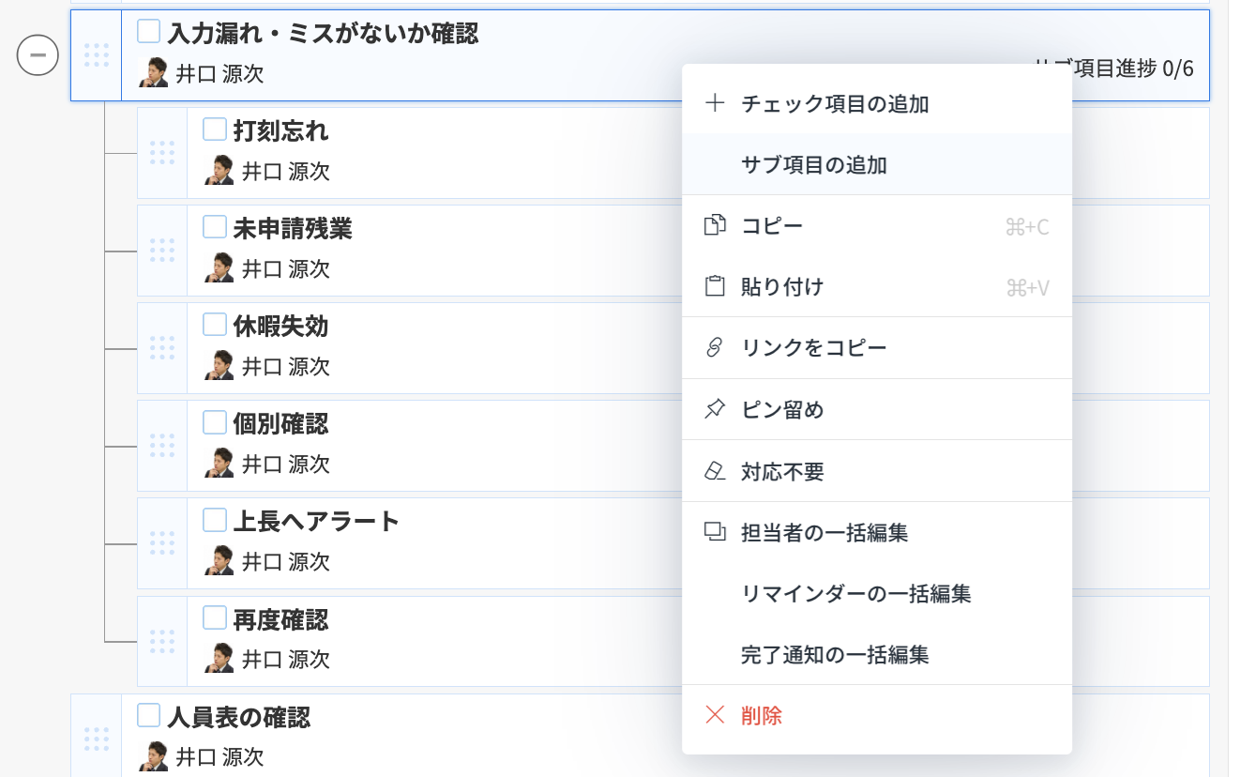
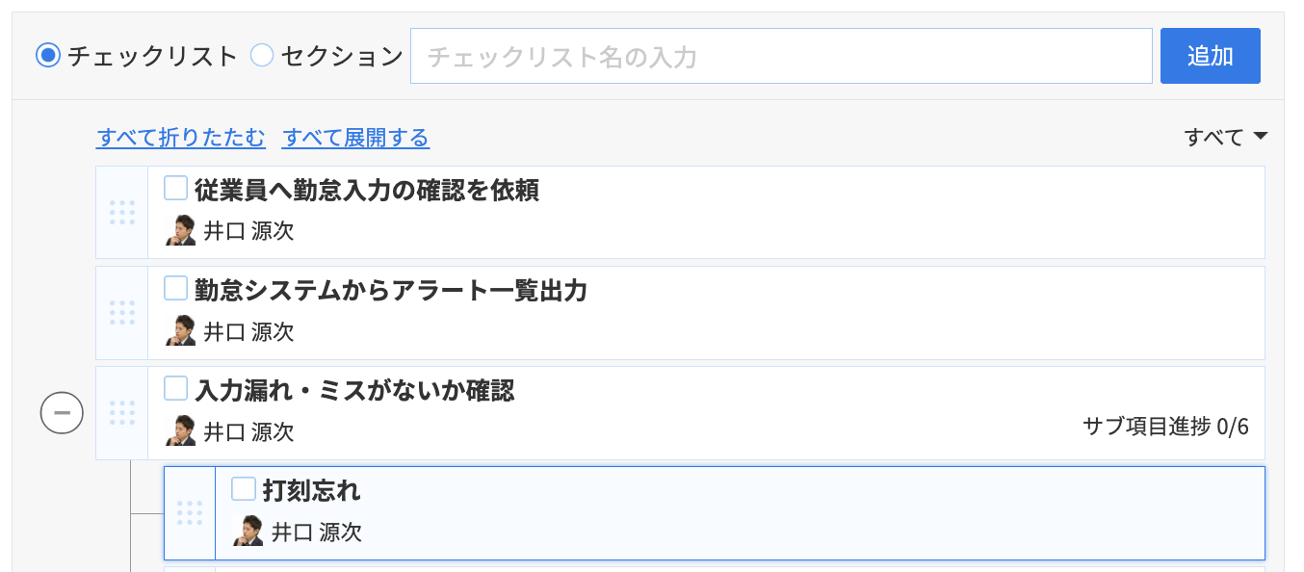
3. チェックリスト（サブ項目）の作成
メイン項目を右クリックして「サブ項目の追加」から、サブ項目を作成できる
チェック項目を選択（青い状態）にした状態で入力欄でチェックリストを追加すると、その下に新たなチェック項目を作成できる
もう少し細かい手順や具体的な確認事項がある場合は、サブ項目を追加し階層構造にしましょう。
チェック項目を右クリックし、「サブ項目の追加」から作成できます。
また、連続で作成する場合はチェック項目をクリックし青くなっている状態でチェックリスト名を入力することで、次のチェック項目を連続で作成していくことが可能です。

Slide 25
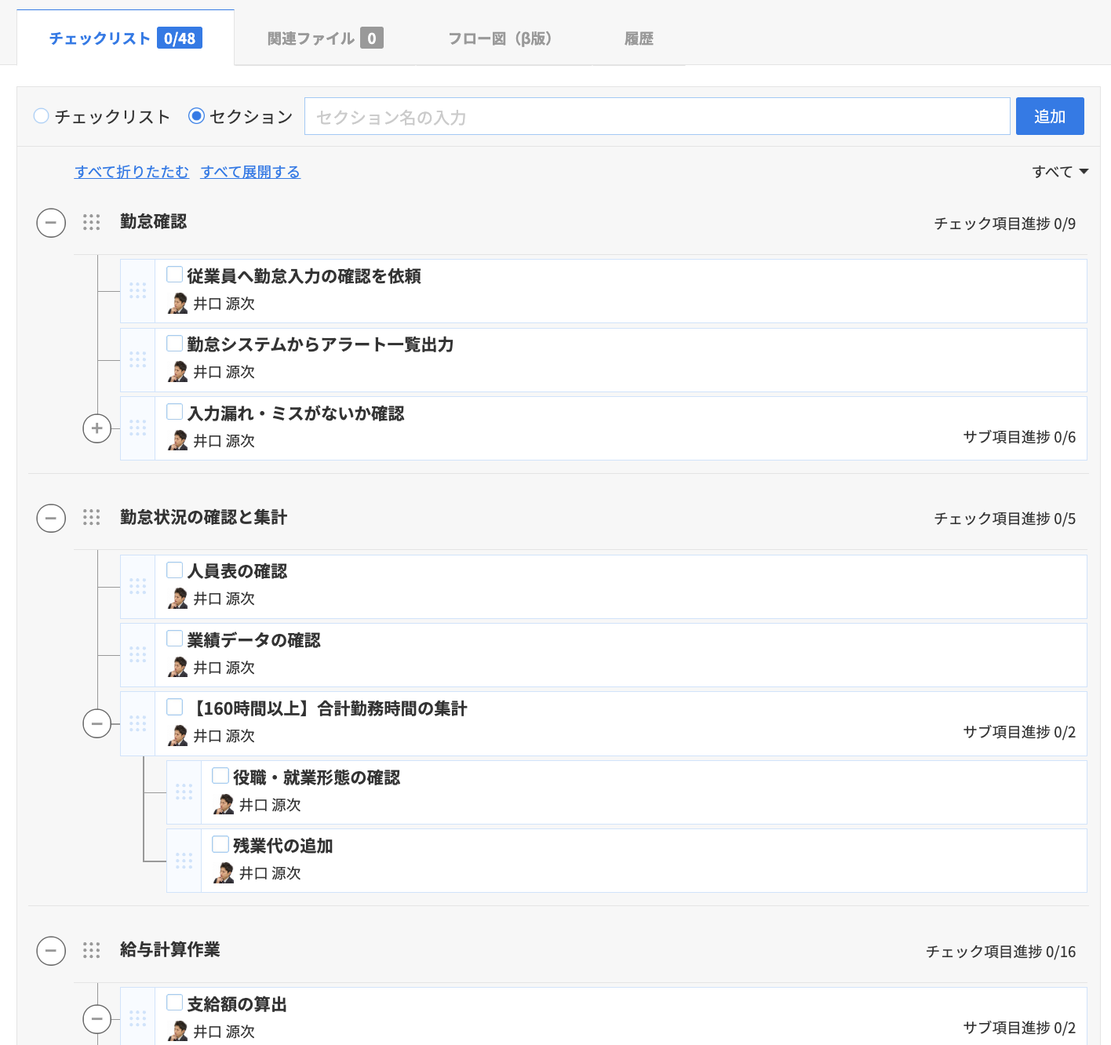
4. セクションの作成
「セクション」を選択してセクション名を入力→追加（もしくはEnter）
セクションを追加することで、チェックリスト（業務手順）が整理され、
見やすいリストになる
必要に応じて「セクション」を追加します。セクションは、チェックリストをグルーピングして見出しをつける機能です。
挿入することで業務手順が整理され、見やすくなります。
チェックリストを移動させ、セクションに紐づく形にすることが可能です。

Slide 26
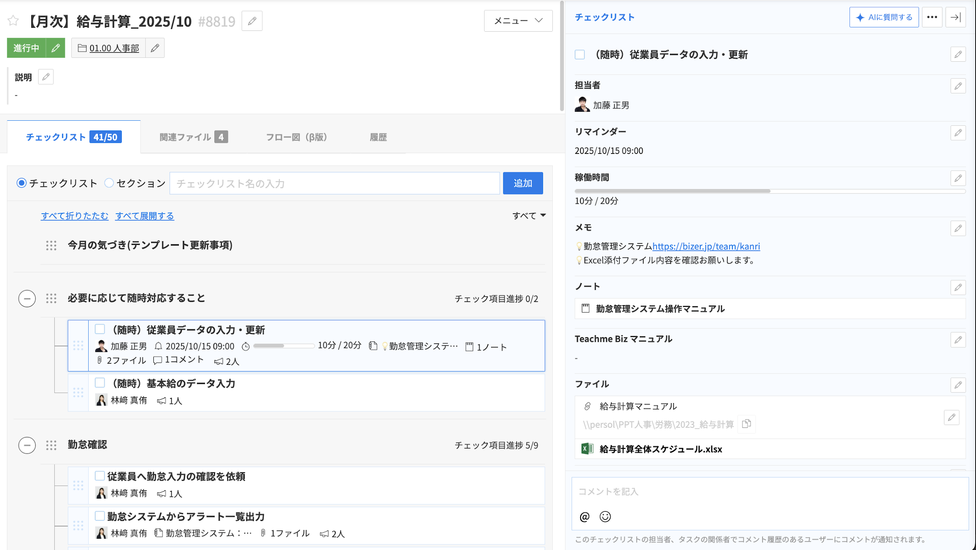
5. チェックリストに必要な情報を補足する
チェック項目単位で、「担当者」の設定、補足事項等を記載する「メモ」、既存マニュアルやスケジュールを添付（リンク）する「ファイル」などの情報を付与できます。
これらを入力することで作業内容が明確になり、業務の標準化へとつながります。

Slide 27
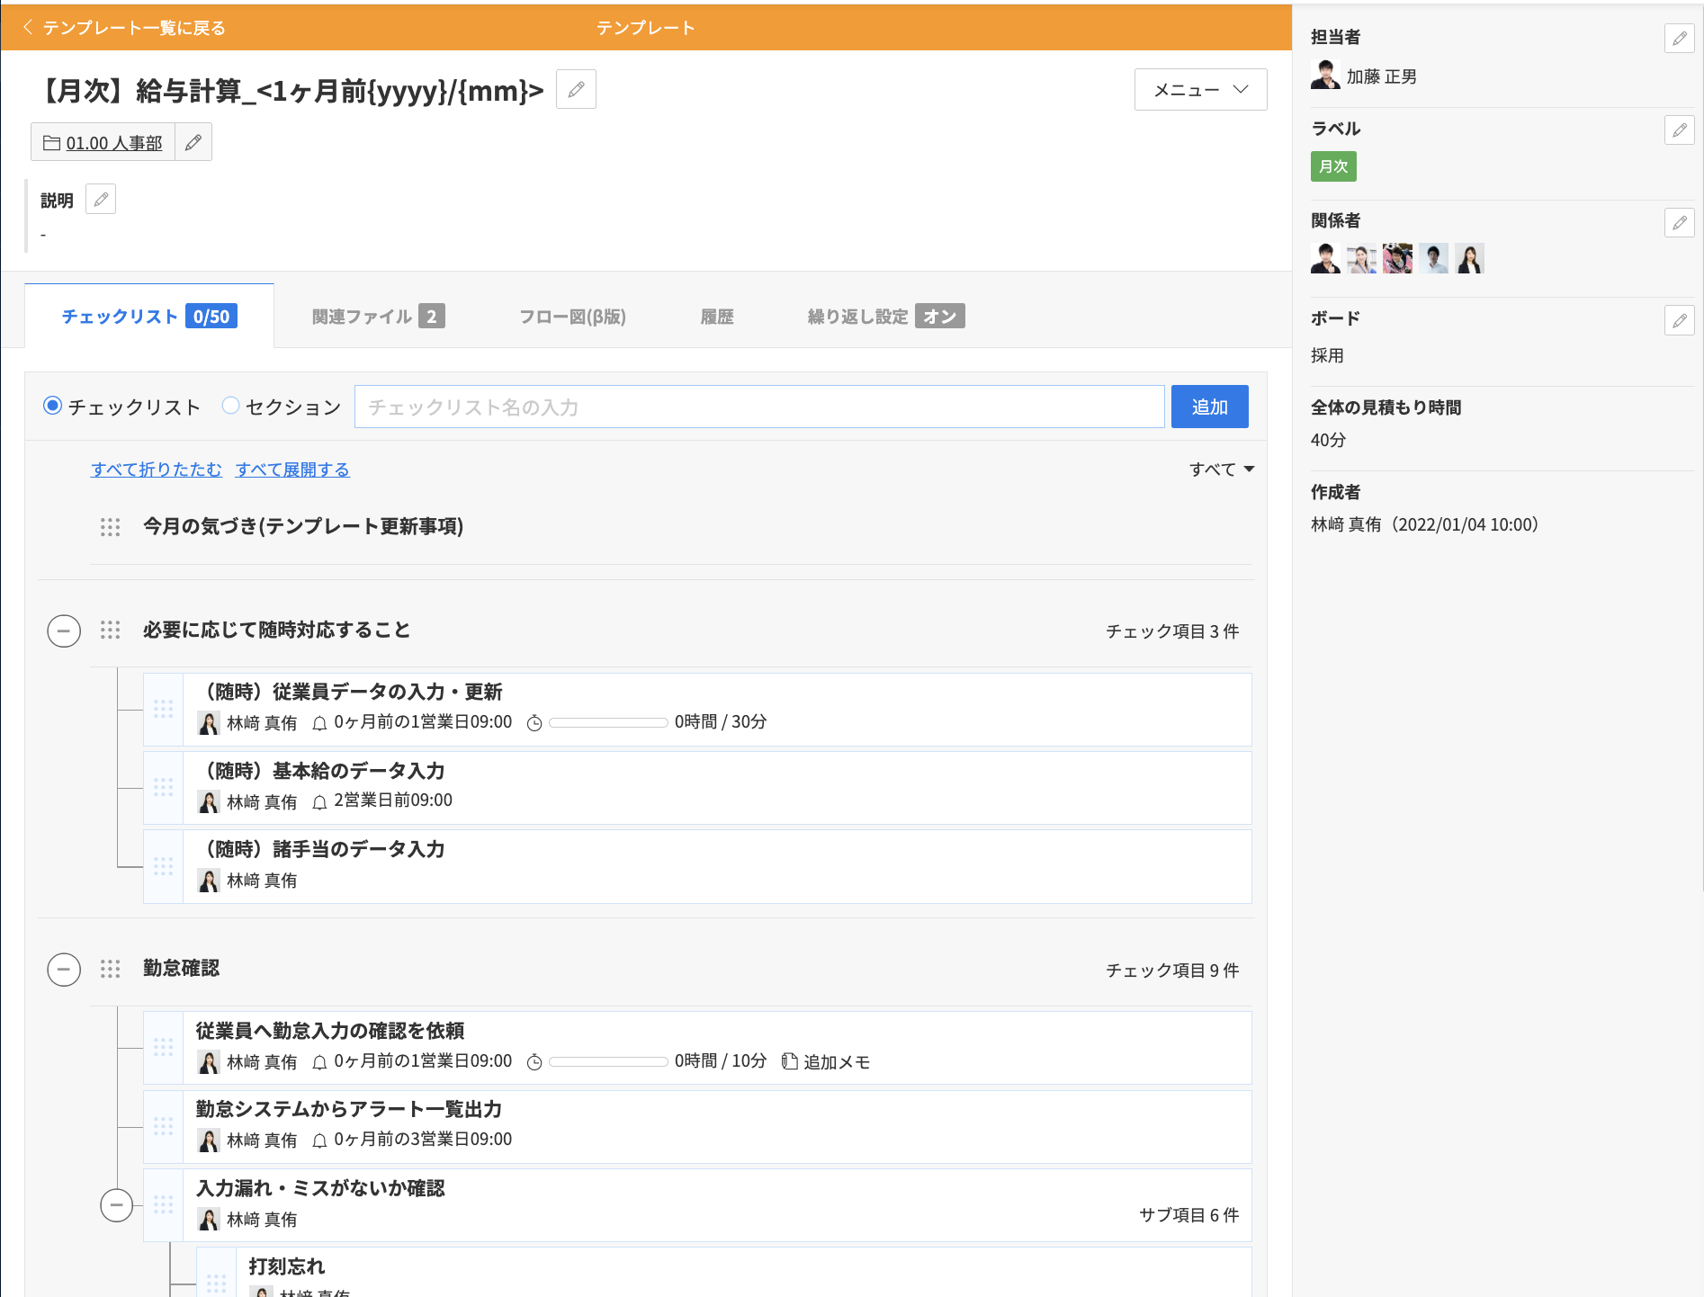
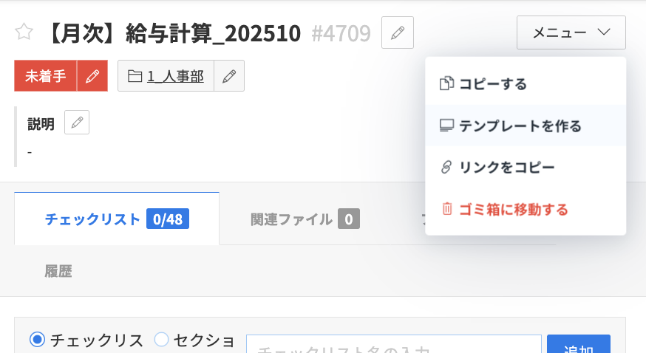
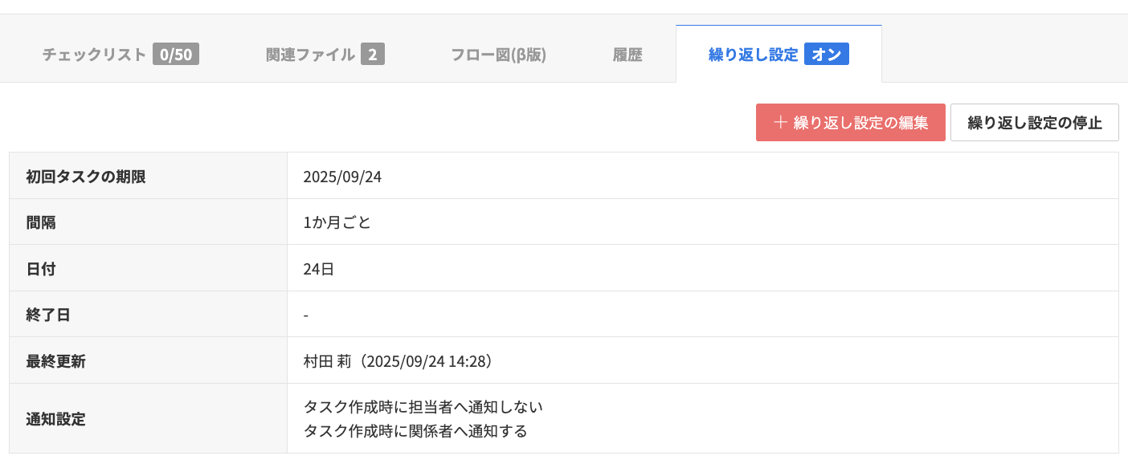
6. タスクテンプレートを活用する
定期的に行う業務は「タスクテンプレート」にして、タスクの型として保存できます。
タスクテンプレートには「繰り返し設定」（決められた感覚で自動でタスクが作成される機能）などの便利な機能があります。

Slide 28
ヘルプページ早見表
 | ヘルプページ | カテゴリ | 対象者 | 関連ページ
導入準備 | ユーザーを招待する | ユーザー | 管理者 | Bizer teamユーザー権限一覧
 | 招待されたBizer team環境でアカウント登録をする | ユーザー | メンバー
 | アカウント設定を変更する | 導入手続き・設定 | 共通 | メール送信およびブラウザ表示させる通知内容を変更する
利用開始 | グループを作成する | グループ | 共通
 | タスクを作成する | タスク | 共通
 | チェックリストの作成方法や機能 | タスク | 共通 | チェックリストのコンテキストメニュー（右クリックメニュー）について チェックリストに複数ユーザーを担当者として設定できますか？ チェックリストに期限は設定できますか？
 | チェックリストにリマインダーを設定する | タスク | 共通
 | タスクをコピーする | タスク | 共通
 | タスクテンプレートを作成する | タスク | 共通
 | ノート機能について | グループ | 共通 | メモとノートの違いを教えてください
 | タスクテンプレートの繰り返し設定をする | テンプレート | 共通 | テンプレートから作成するタスクのタイトルに自動で日付を反映する
 | テンプレートのチェックリストにリマインダー設定をする | テンプレート | 共通

Slide 29
ヘルプページ早見表
 | ヘルプページ | カテゴリ | 対象者 | 関連ページ
状況確認・整理 | ボード機能を使う | グループ | 共通
 | カレンダー機能を使う | その他 | 共通
 | タスクやテンプレート、ノートにラベルをつけて管理する | タスク | 共通
 | タスクやテンプレートをCSVでエクスポートする | タスク | 共通 | CSVデータの活用例を教えてください

Slide 30
お役立ちコンテンツ
問い合わせ窓口

Slide 31
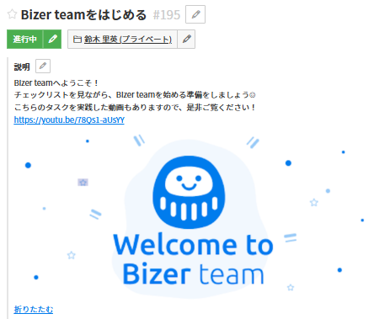

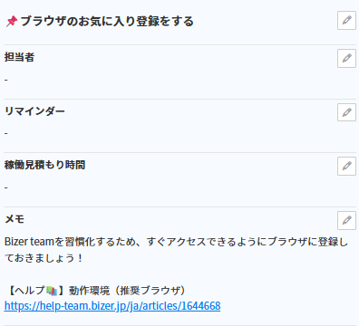
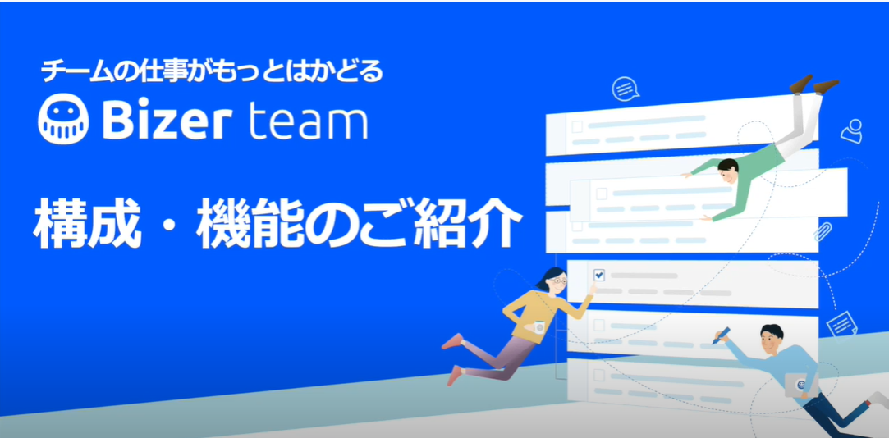
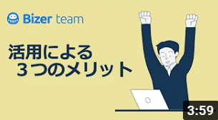
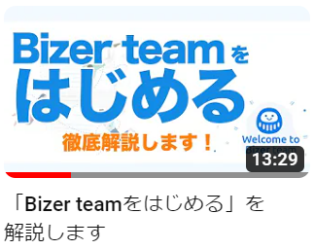
Bizer teamをはじめるタスクを完了させる
初期設定や基本操作を学びましょう。各ユーザー画面のプライベートグループに入っています。
※ゲストユーザーを除く
も参照してみてください！

Slide 32

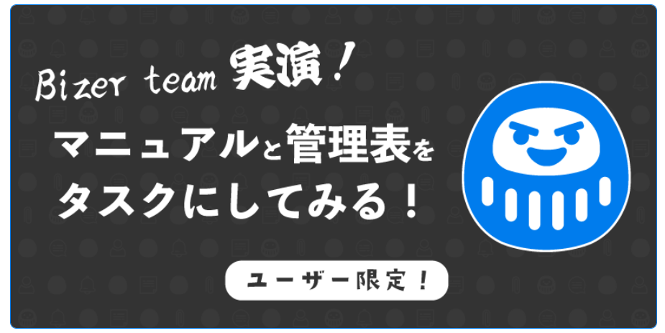
Bizer teamユーザー向けセミナー
はじめてご利用いただく方向けに毎月WEBセミナーを実施し、アーカイブ配信も行っております。
Bizer teamの考え方や機能、活用ポイントについてインプットいただけます。
Bizer teamの考え方や構成、タスク・テンプレート作成から運用方法まで、基本的な機能と活用ポイントをご案内いたします！
▼アーカイブ配信はこちら
【ユーザー限定ウェビナー】Bizer teamキホンのキ～まずはこれだけ覚えよう！～_20250619
具体的なマニュアルや管理表をもとに、それをBizer teamのタスクに落とし込んでいく方法や、タスクにしていく過程で心がけてほしいことを実演形式でご紹介します！
▼アーカイブ配信はこちら
【ユーザー限定ウェビナー】Bizer team実演！～マニュアルと管理表をタスクにしてみる！～_20250515

Slide 33
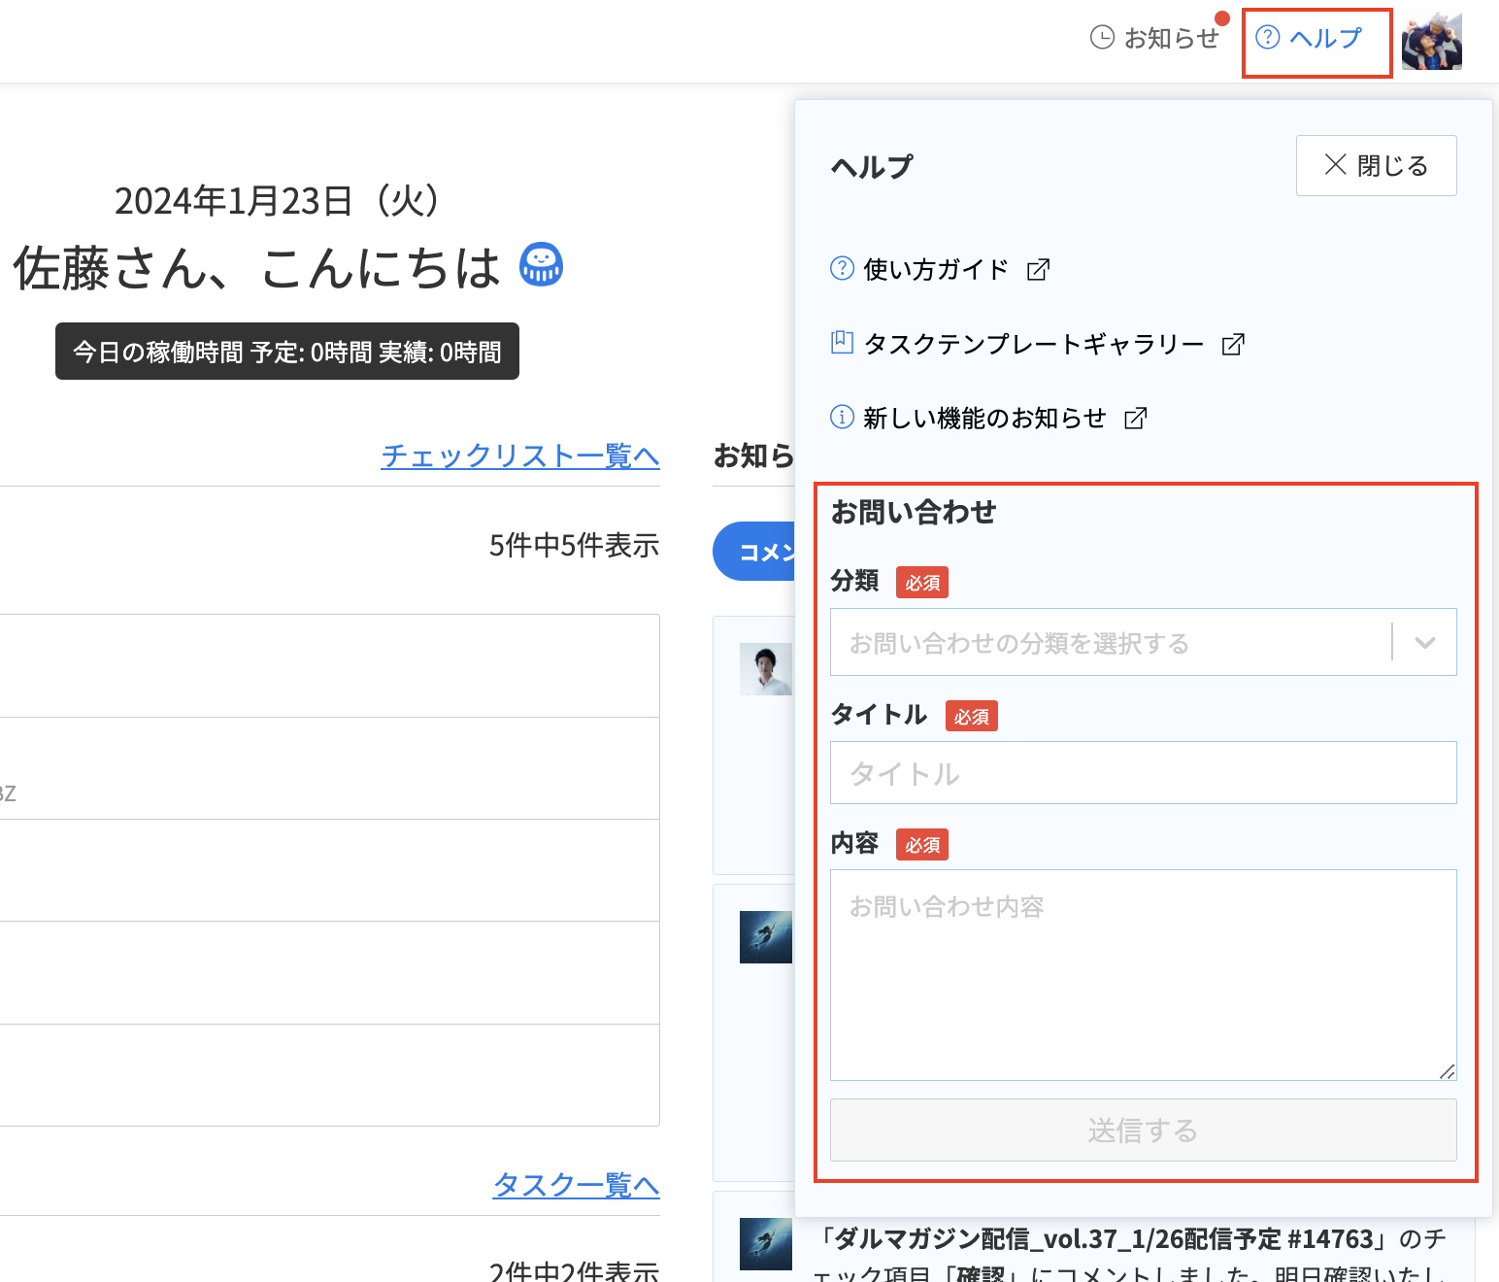
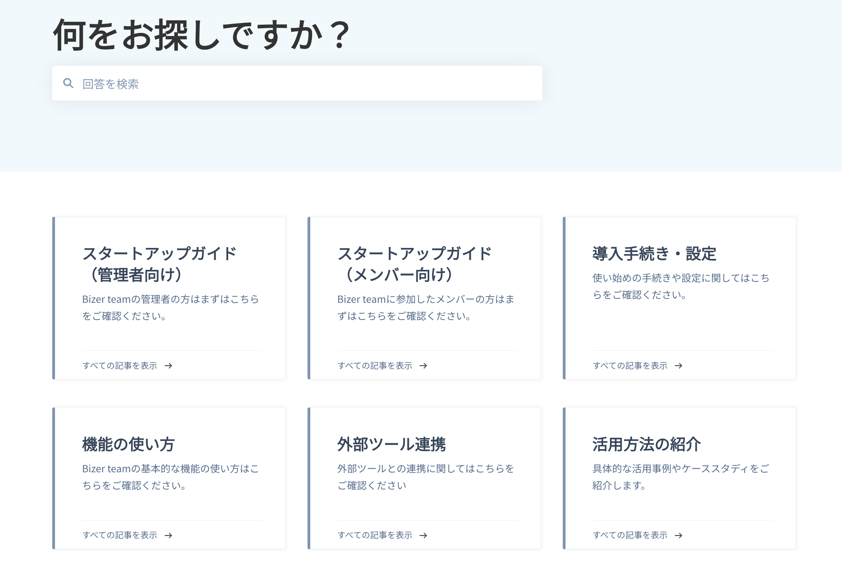
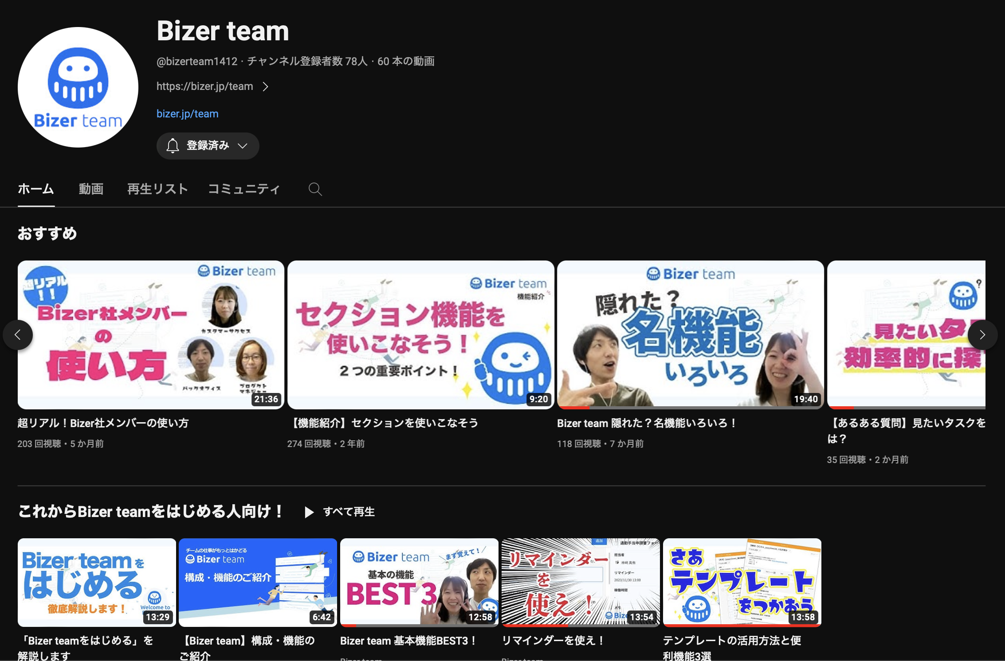
Bizer teamユーザー向けセミナー
お問い合わせフォーム、ヘルプセンター、お役立ちコンテンツもご用意しております。
お問い合わせ
ヘルプセンター
YouTube
https://help-team.bizer.jp/ja
https://www.youtube.com/@bizerteam1412

